Slide 1
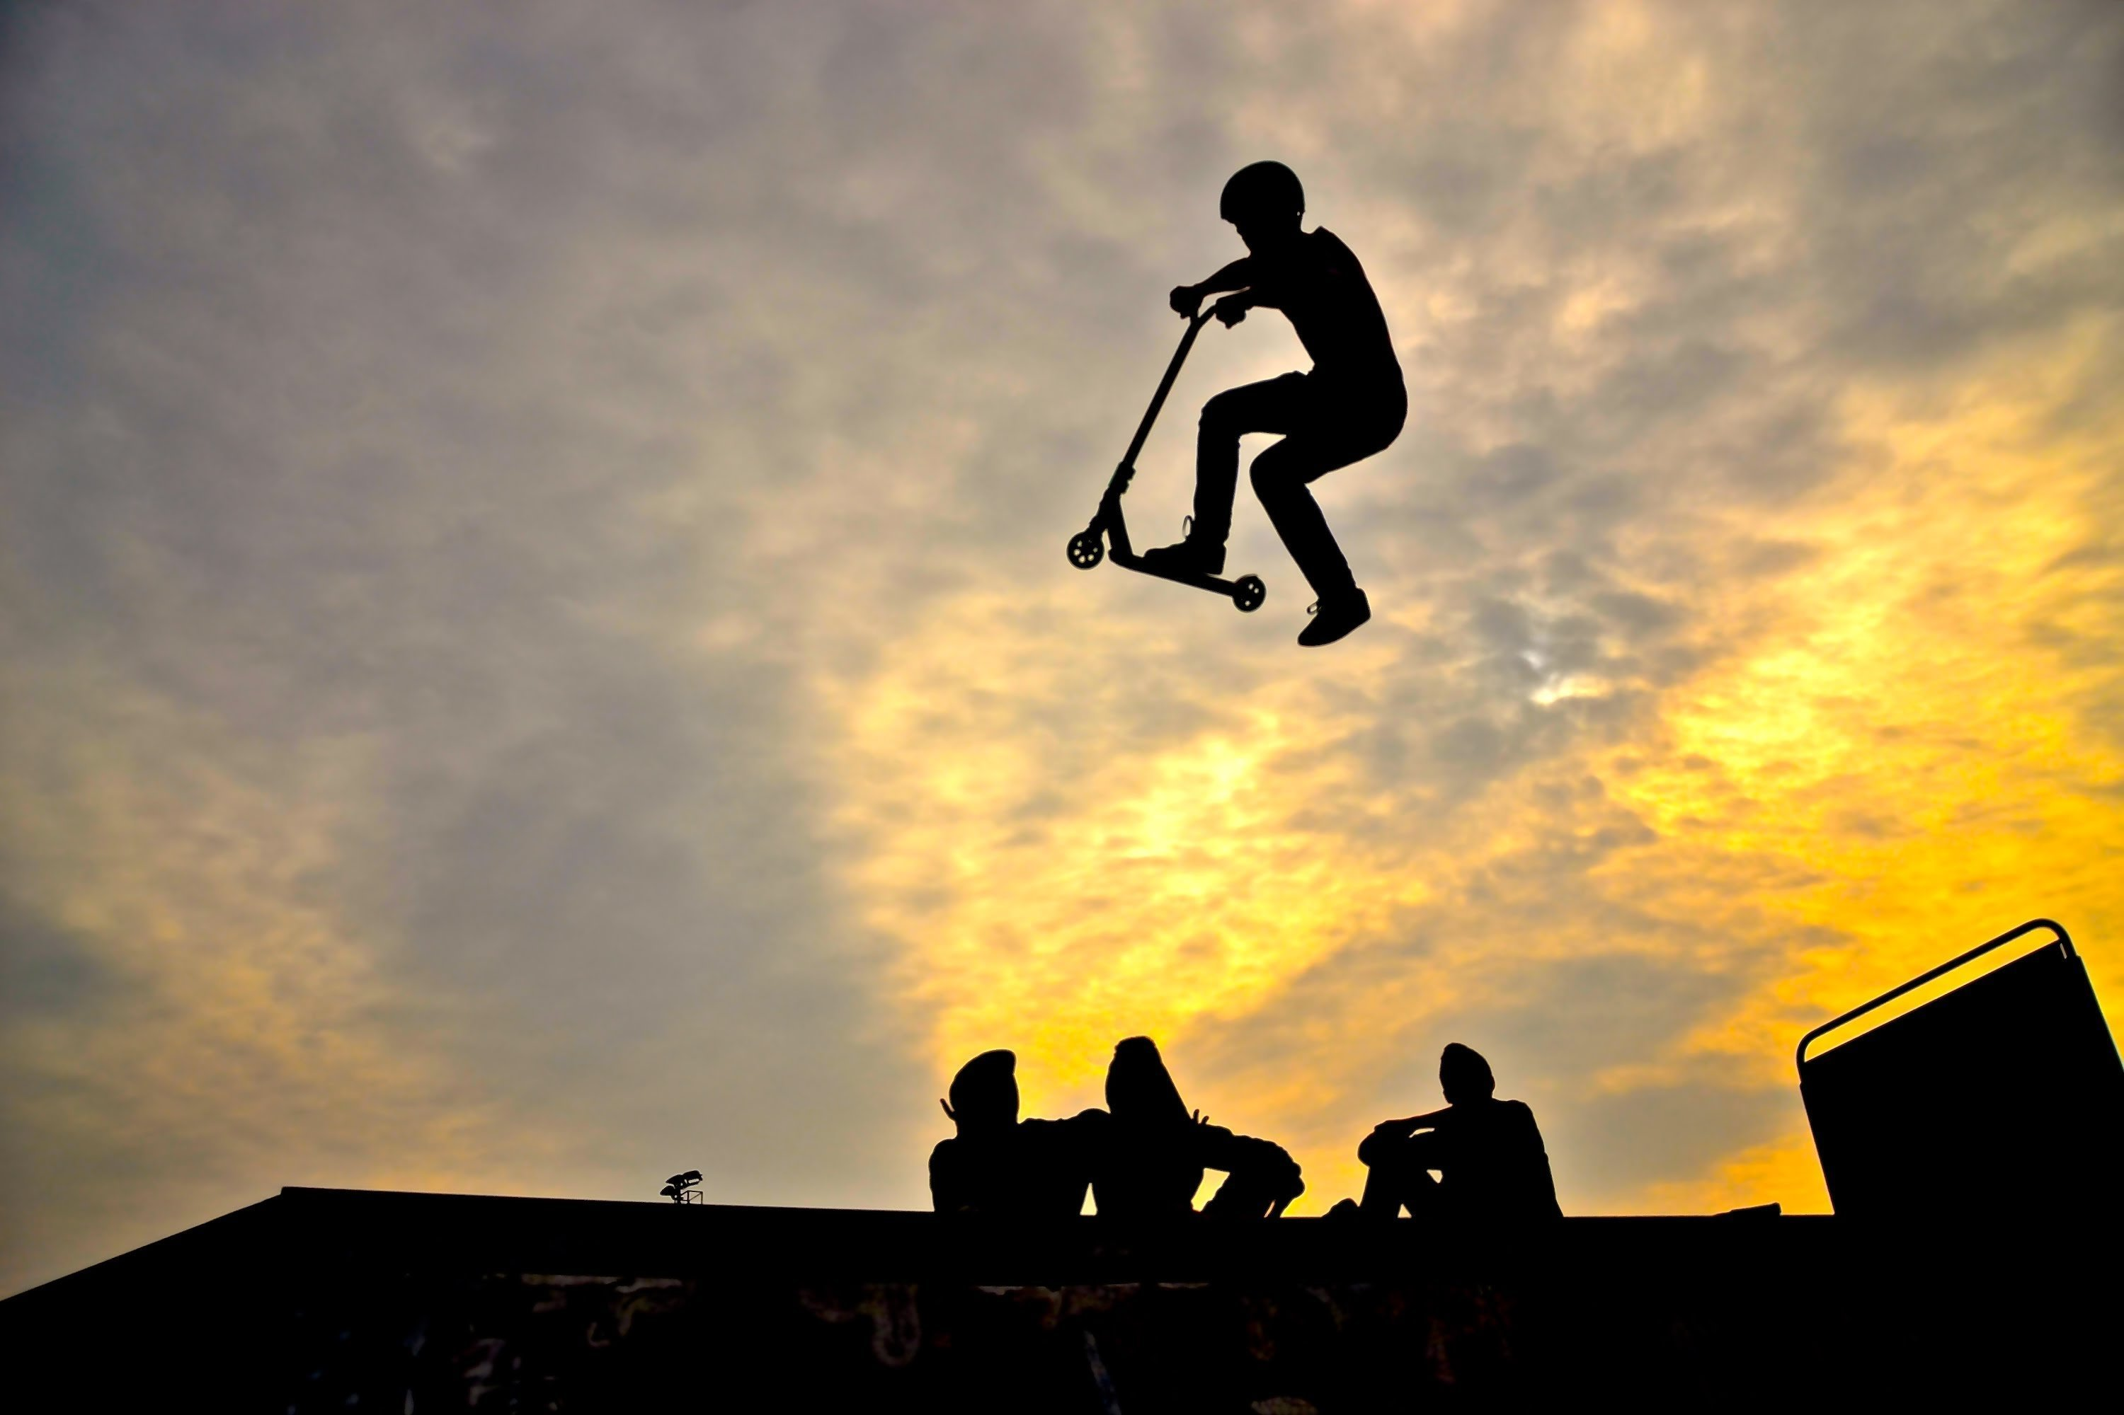
Самокаты
уф че за аппарат

Slide 2
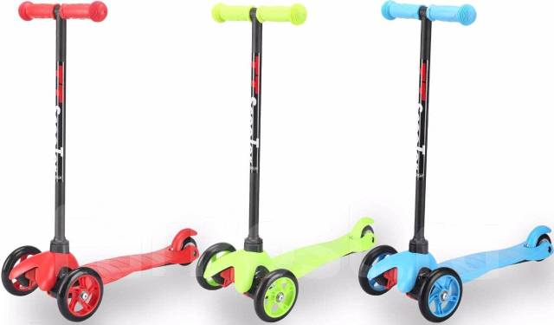
Есть разные самокаты например такие для психов которые не бояться разбиться насмерть
Да и вообще для опасных типов
Самокаты

Slide 3
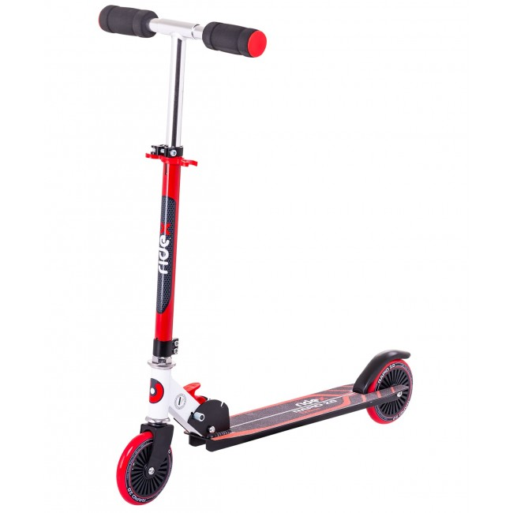
Есть такие самокаты обычные для более взрослых типов
Тоже очень опасная штука
Для опасных мужчин

Slide 4
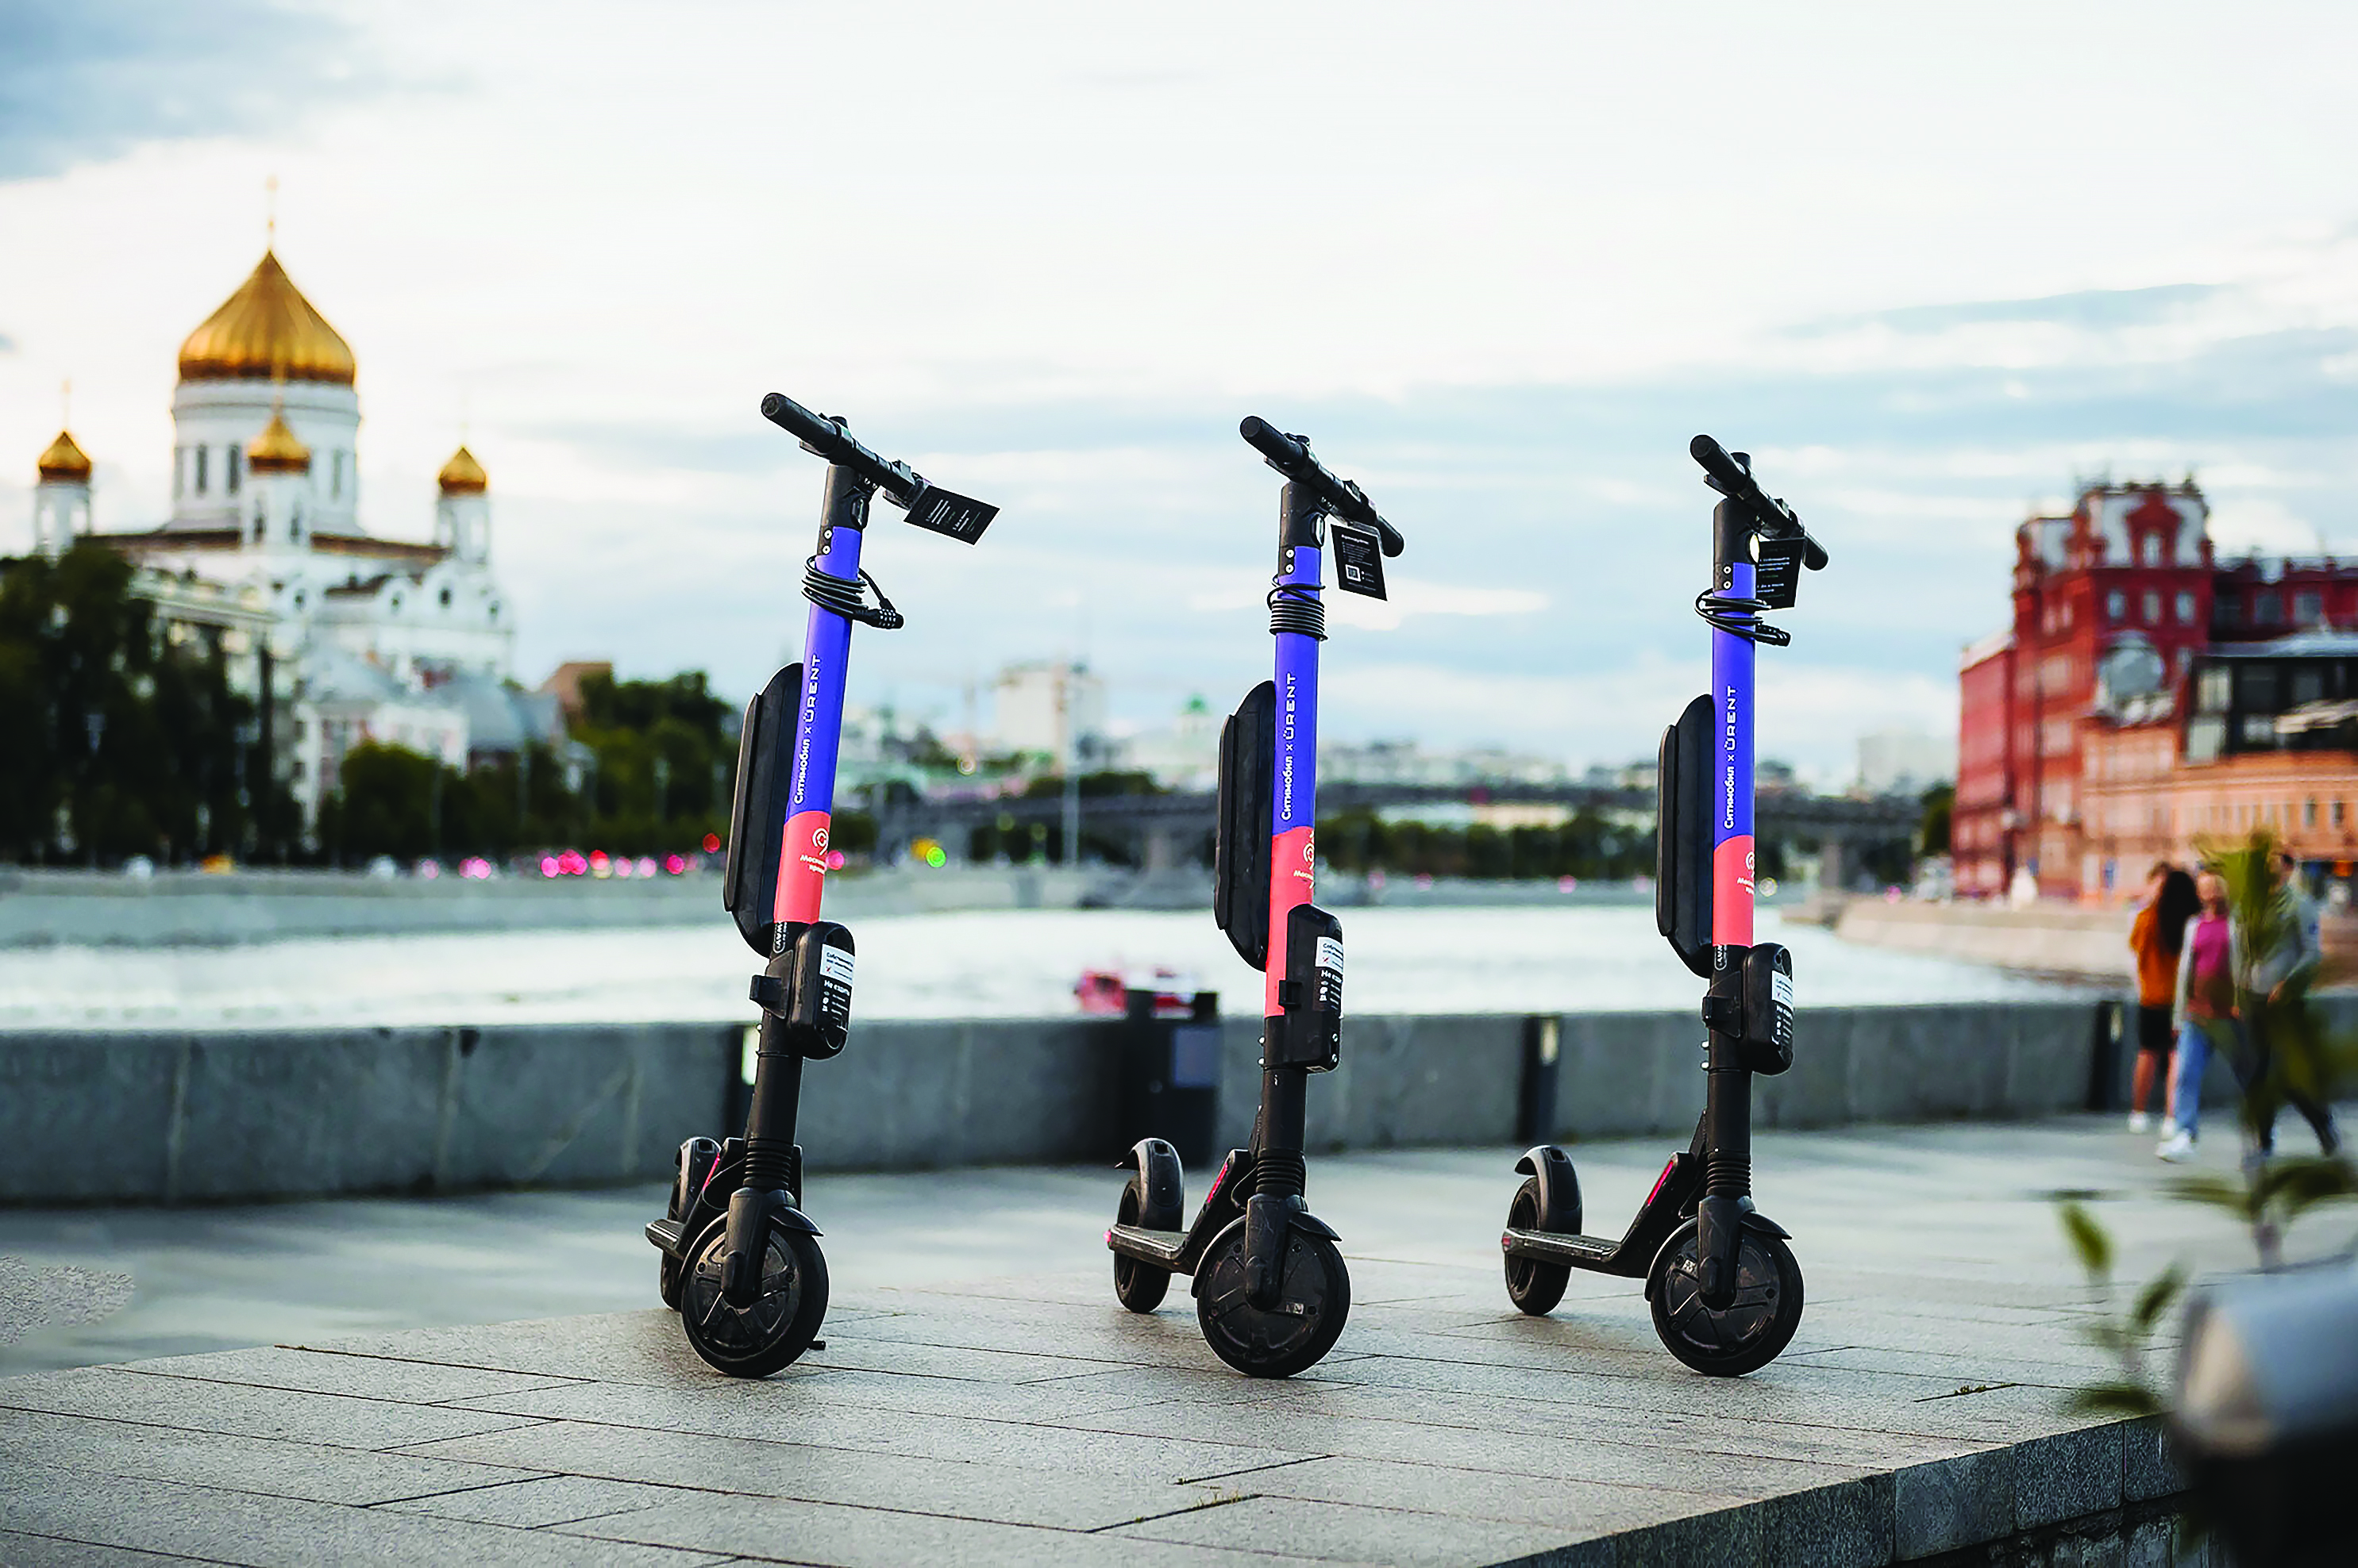
Вы можете на улицах вашего города встретить вот такие самокаты
Но эти самокаты нужно оплавичать через приложение
Инструкция
Для начала вы сканируете код на самокате
Далее нажимаете оплатить и едите
Самокаты уменьшают скорость на местах где обычно много народу
Когда закончите нажмите завершить
Далее фоткаете самокат на парковке где определённое место
Не забываете боятся типов которые летят на вас на бешеной скорости
Но вы можете просто купить себе электронный самокат

Slide 5
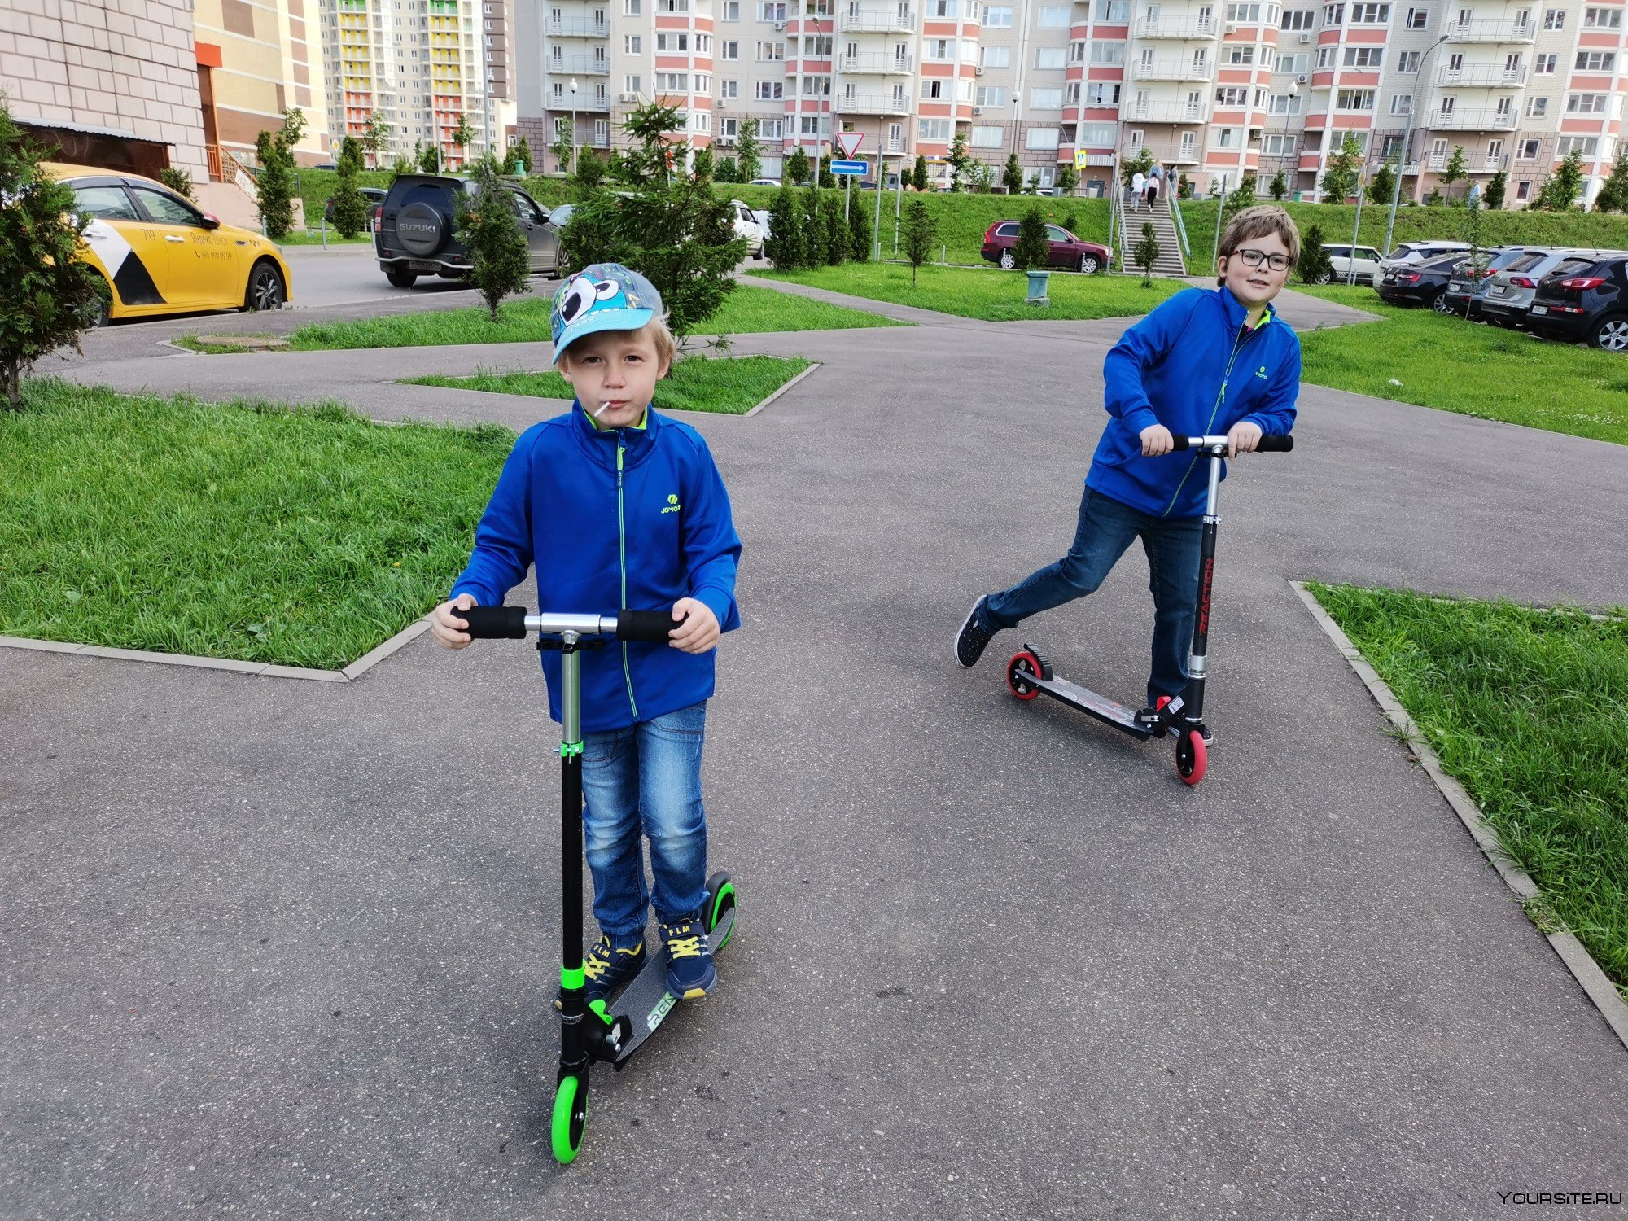
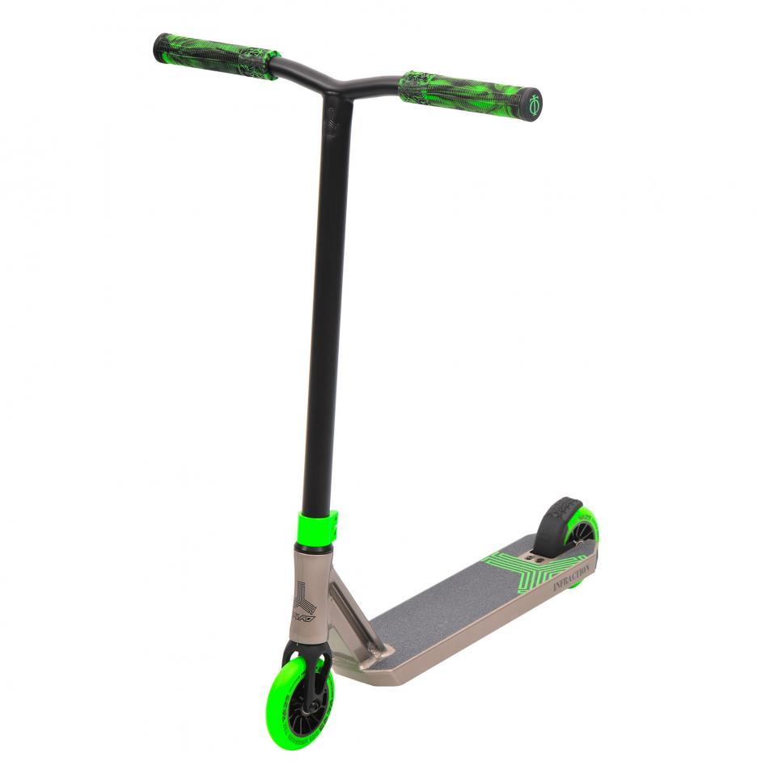
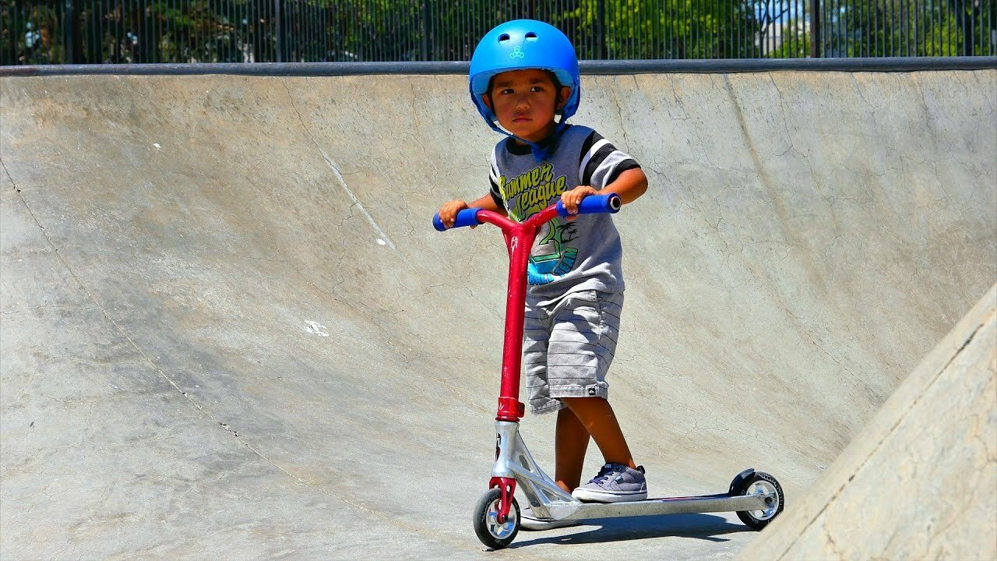
Есть такие самокаты для школьников которые любят делать трюки и возвращаются со сломанными руками и ногами

Slide 6
Кто придумал самокат?
Самокат впервые был изготовлен в 1761 году в Германии каретным мастером Михаэлем Касслером. По другой версии, самокат создал немецкий изобретатель Карл фон Дрез в 1817 году, и усовершенствовал его в 1820 году, сделав управляемым переднее колесо. Такие самокаты приобрели популярность во Франции и Англии.
Михаэлем Касслером

Slide 7
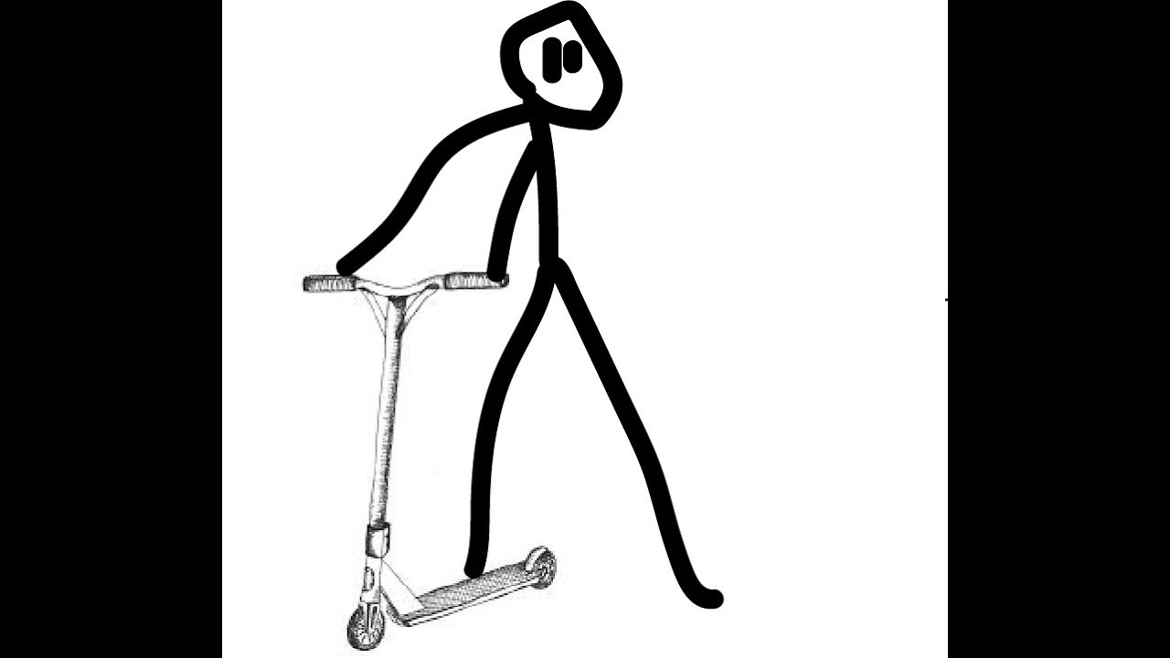
Спасибо за просмотр вот вам нарисованный самокат

Slide 8

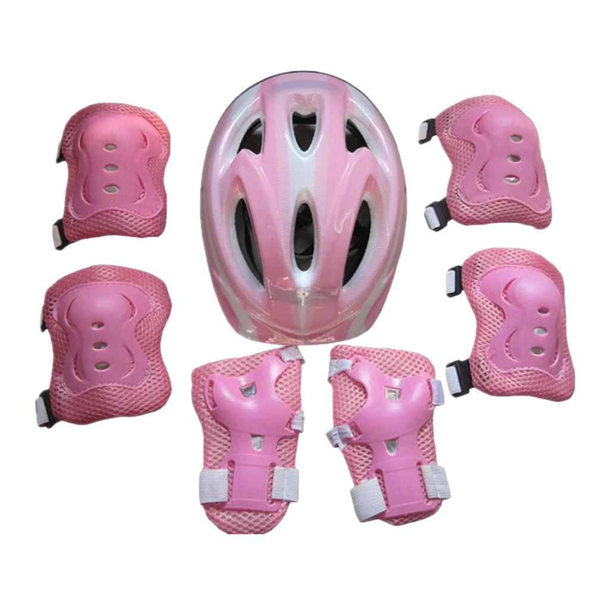
Чо смотришь иди качайся ой катайся
И кстати не забудь про защиту
Вот например моя то есть скалы

